Slide 1




MÁQUINAS DE ASEDIO Y ASALTO EN LAS EDADES ANTIGUA Y MEDIA.
Carmen Acosta Requena, Luis Cuadrado Schmidt, Eva Cuadrado Schmidt, Mario Eduardo Georgiu, Ignacio Vázquez Iniesta, Pablo Amando Marcano, Juan Francisco Yébenes Machuca
Luis Boué Monje y Nicolás García Galán.

Slide 2
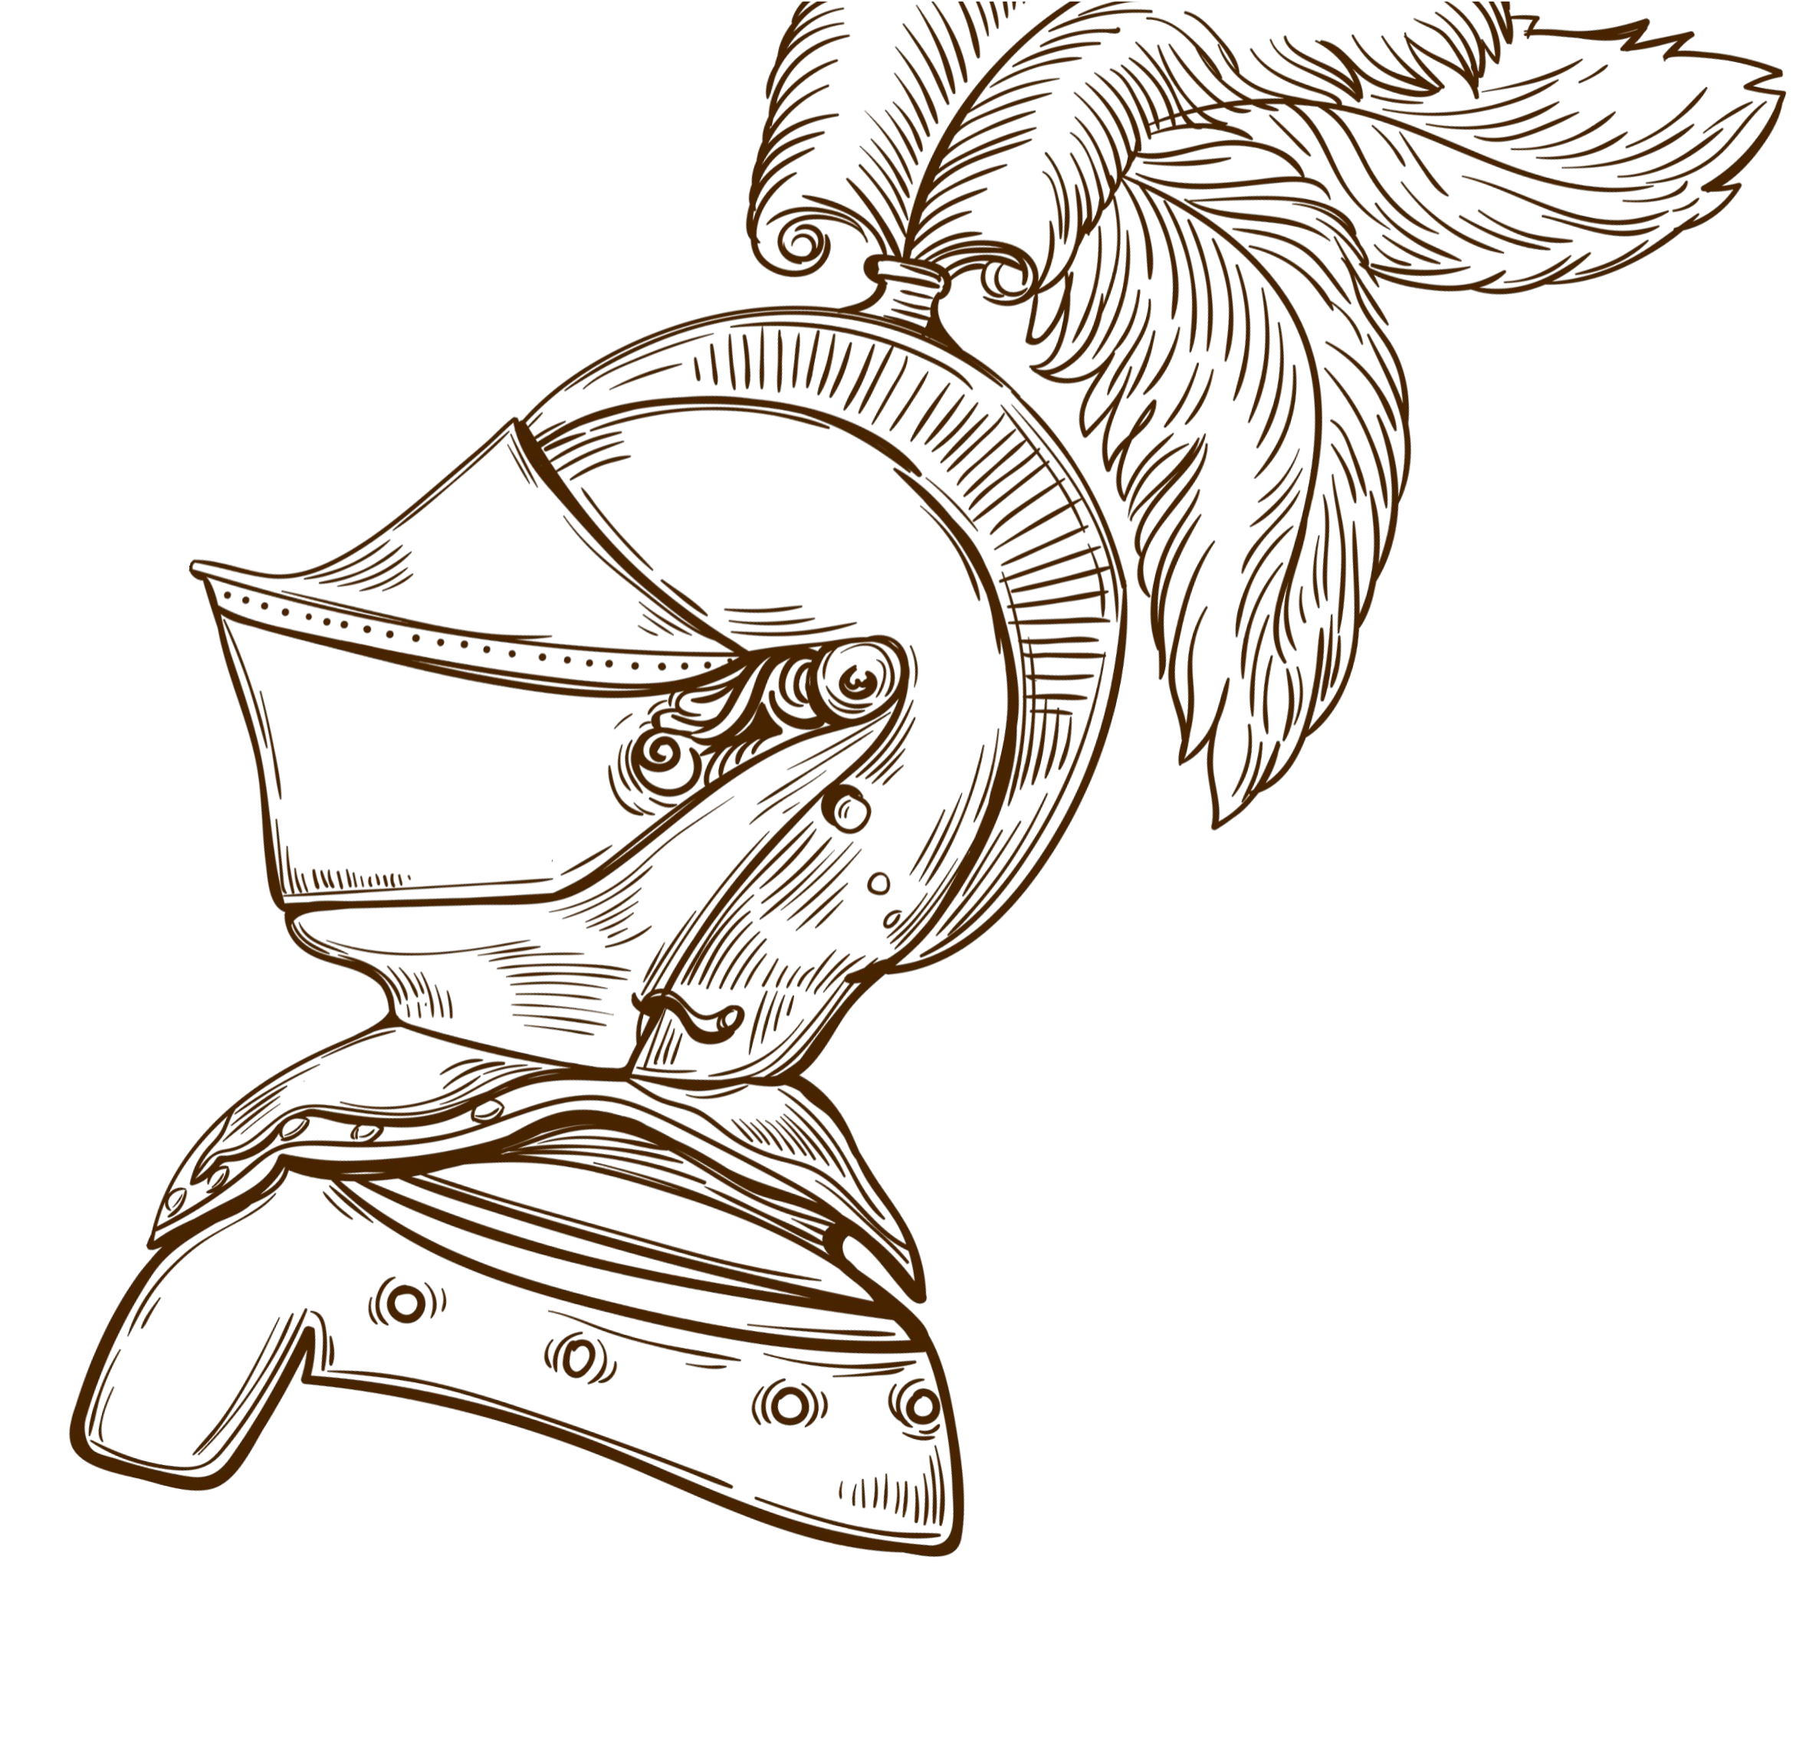
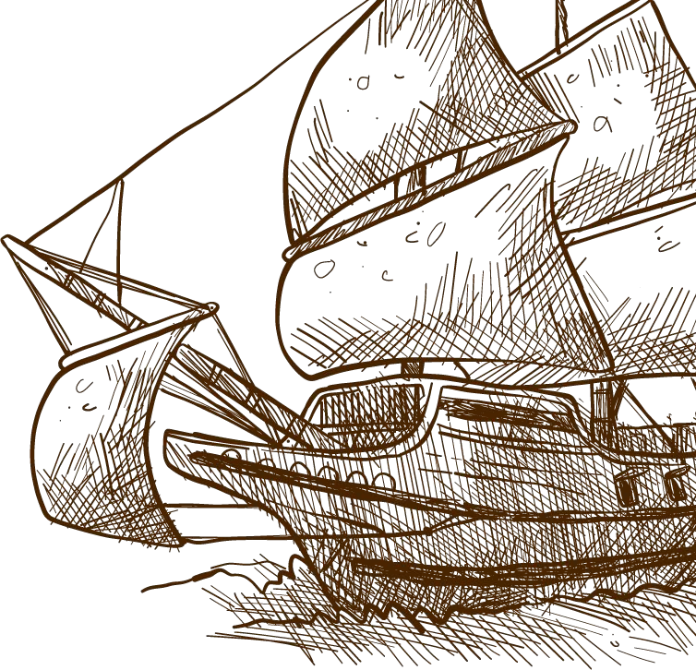
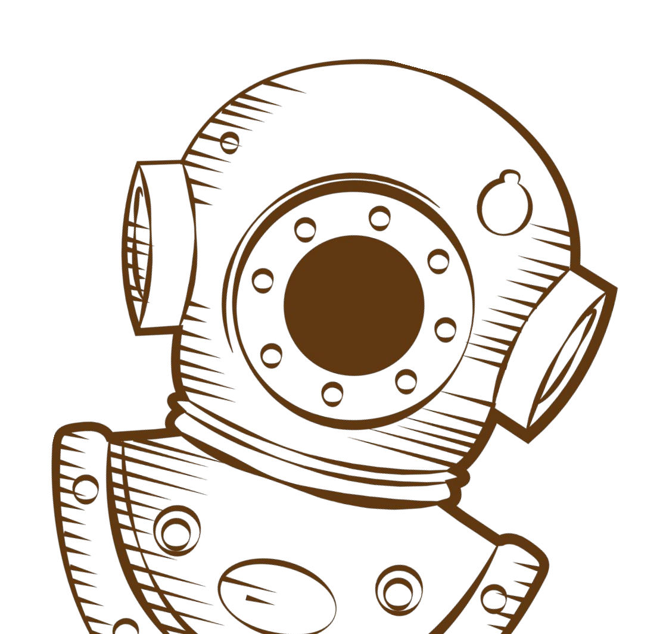

Principios Físicos Máquinas de Asedio
Carmen Acosta Requena
Ignacio Vazquez Iniesta Mario Eduardo Georgiu

Slide 3
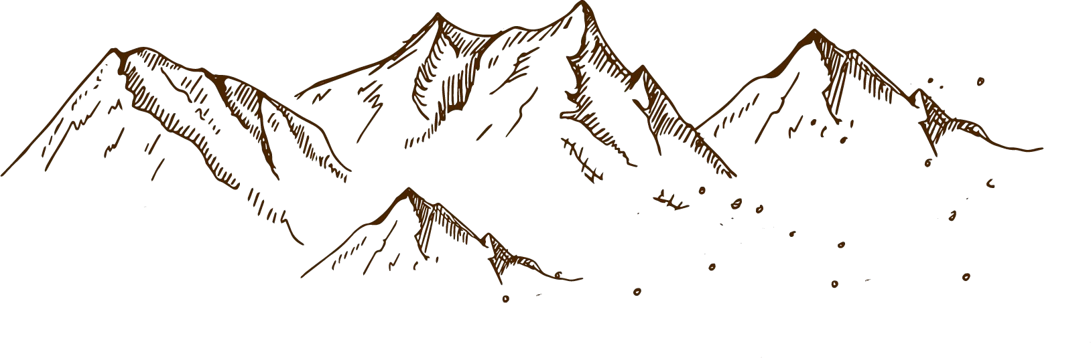
01
02
TORSIÓN
03
TRAYECTORIA
TENSIÓN

Slide 4


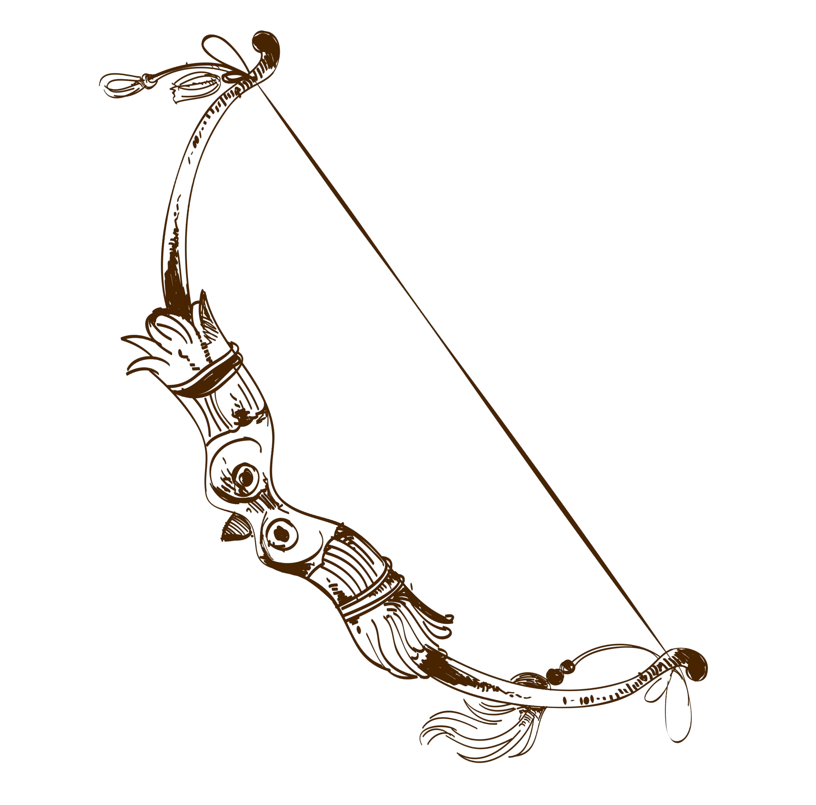
01
TORSIÓN

Slide 5
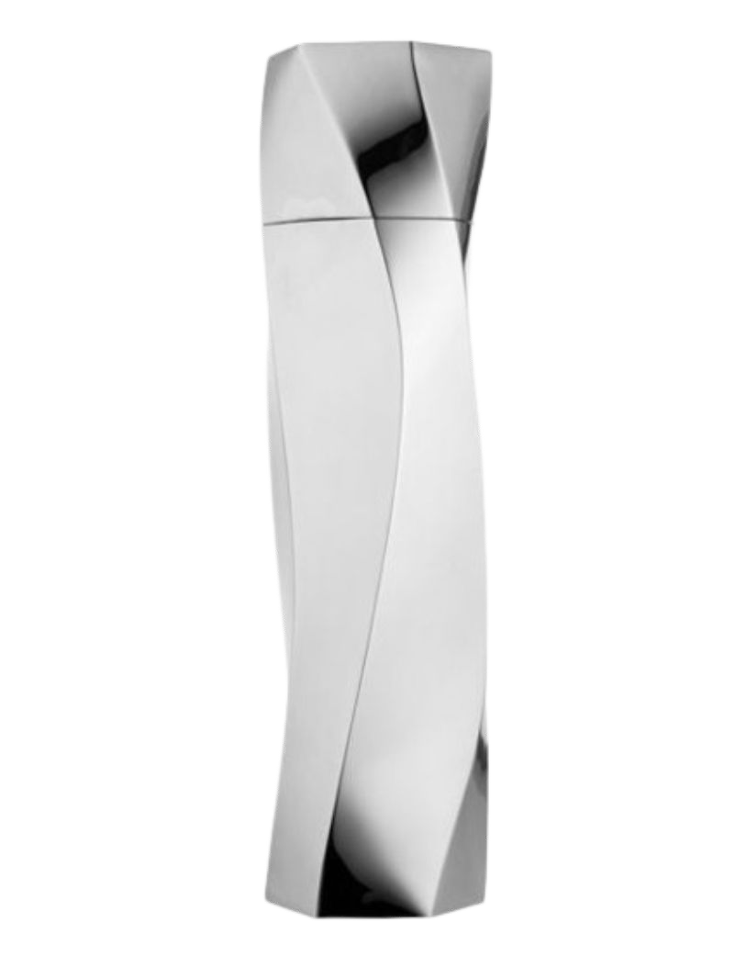
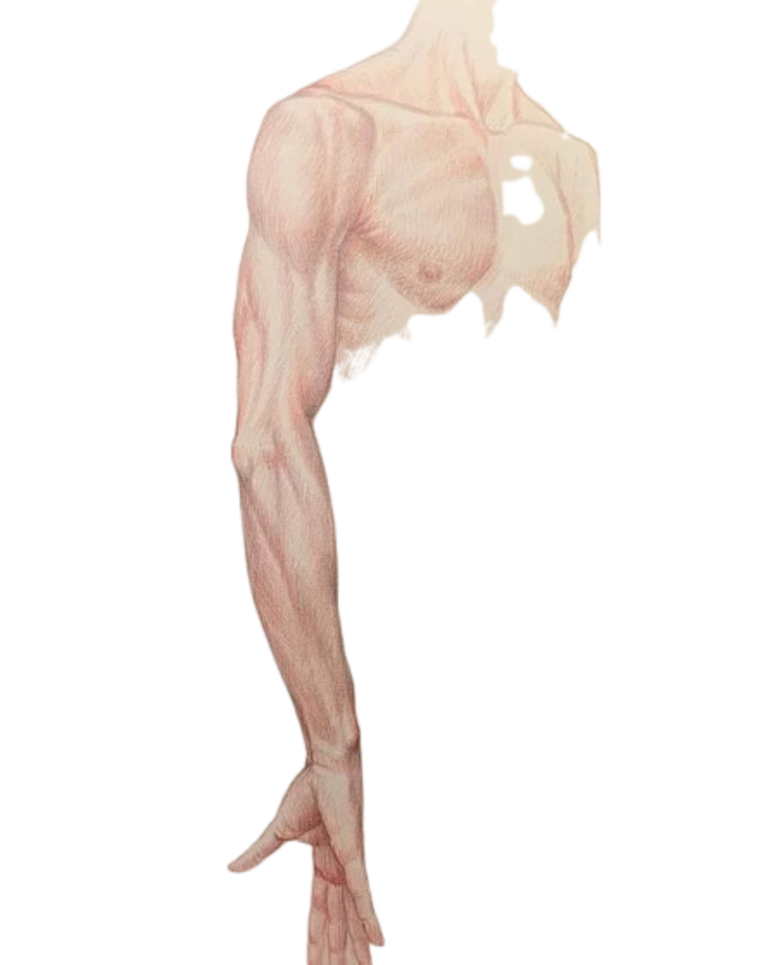
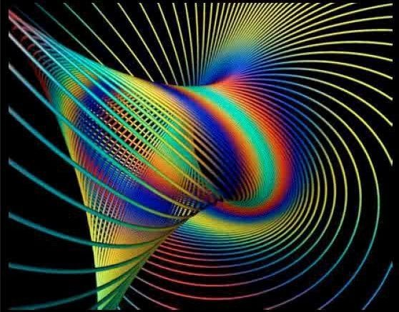
DEFINICIÓN:
IMPORTANCIA:
La torsión es un término físico y se refiere a la Deformación de un material debido
a Fuerzas o pares de rotación. Estas fuerzas hacen que el material se retuerza o se deforme. alrededor de un eje.
En la Edad Media, la torsión no solo era un concepto teórico, sino una herramienta vital en la guerra. Las máquinas de asedio como las catapultas de torsión usaban este principio para almacenar energía en cuerdas o tendones de animales trenzados, los
cuales se retorcía para proporcionar la fuerza necesaria para lanzar grandes proyectiles.

Slide 6
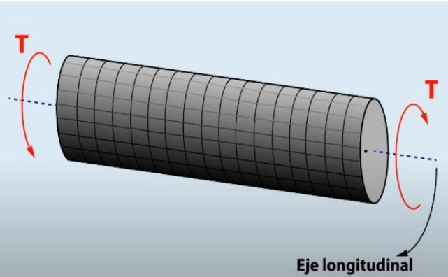
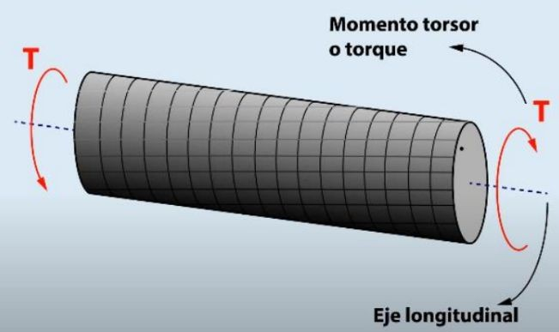
El esfuerzo de torsión limitado a barras con geometría circular:
Pongamos como ejemplo la siguiente barra de sección circular a la que se la aplican dos momentos de giro alrededor de su eje longitudinal, pero en sentido contrario de cada uno de sus extremos a este momento lo llamamos momento de torsor o torque.
Y LA APLICACIÓN DE ESTE MOMENTO produce que la barra se gire o se retuerza más específicamente que se torsione alrededor de su eje.

Slide 7
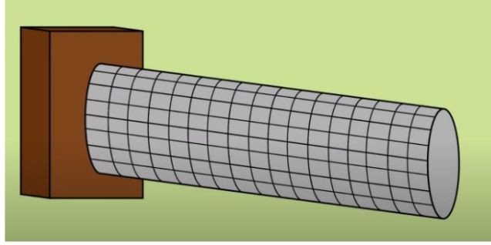
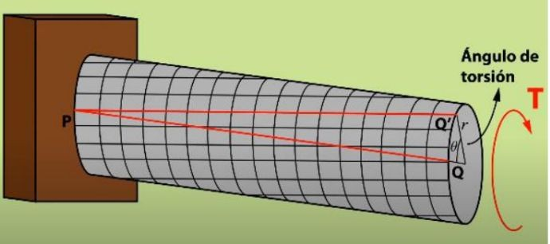
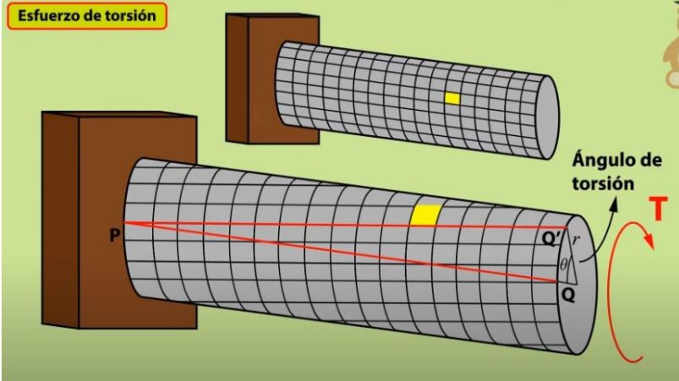
Si dejamos fijo el extremo izquierdo lo empotramos para que no gire podemos analizar la deformación producida:
Nos fijamos en una línea cualquiera para poder notar el efecto de torsión. Inicialmente esta línea une los puntos P y Q, después de la torsión Q ha girado hasta quedarse en Q`. Encontramos el ángulo de torsión que representa cuánto ha girado una sección concreta respecto del estado inicial medido desde el centro de la sección.
Si nos fijamos en cualquier elemento de la malla que hemos dibujado sobre la superficie de la barra ha variado su geometría por efecto de la torsión. Se produce un deslizamiento relativo por los lados derecho e izquierdo.

Slide 8
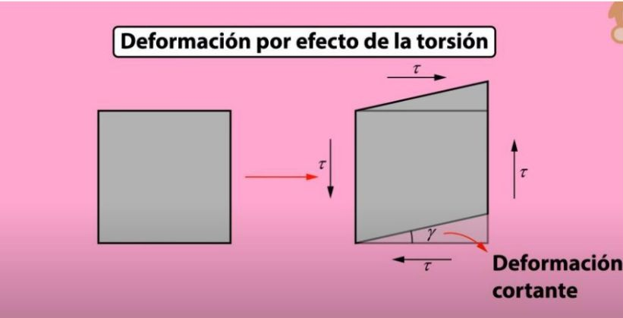
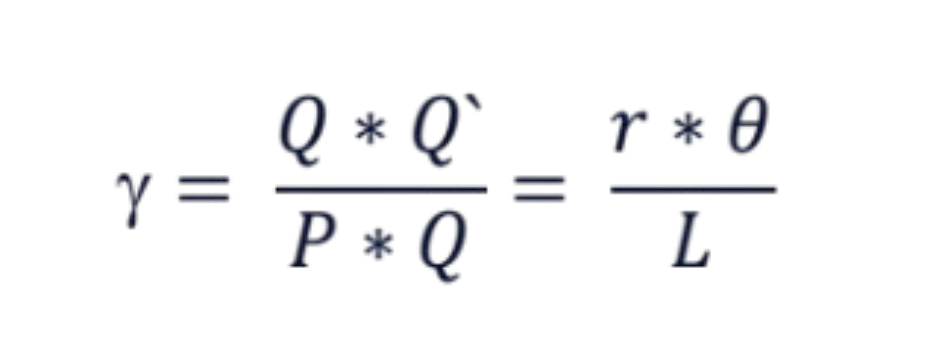
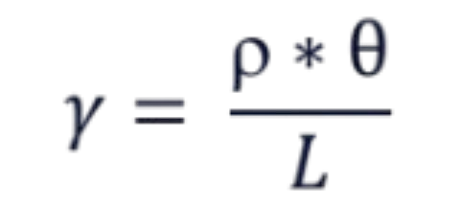
El esfuerzo de torsión genera una deformación cortante que viene definida por el ángulo gamma: se produce cuando un objeto se somete a una fuerza que hace que las capas del material se deslicen unas sobre otras.
Lo que también producirá tensiones tangenciales: esfuerzos que tienden a evitar la separación de las dos partes del sólido en dirección tangente al plano.
DEFORMACIÓN CORTANTE:
Para calcularla nos fijamos de nuevo en toda la barra y nos damos cuenta que gamma coincide con el ángulo Q y Q`.
Por trigonometría deducimos:
Puntualizar que lo que acabamos de calcular es la deformación cortante máxima. La que ocurre en la superficie exterior de la barra definida por el radio r. en cualquier punto interior para un radio la deformación cortante será menor:

Slide 9
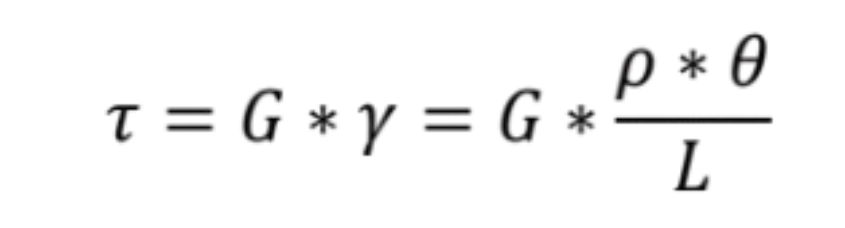
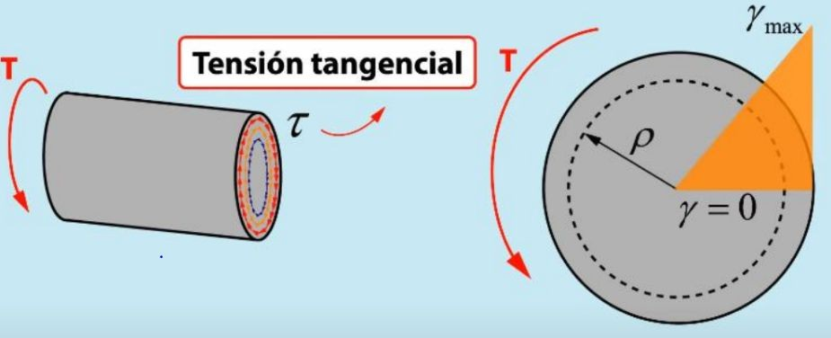
TENSION TANGENCIAL:
Para obtener este valor necesitamos analizar el interior de la barra para ello la cortamos por cualquier punto. Ahora la barra solo tiene aplicada un torsor en su
extremo. POR LO QUE NO ESTA EQUILIBRADA ESTATICAMENTE, por lo tanto para alcanzar el equilibrio aparece una tensión tangencial al plano de la sección con
dirección contaría al torsor sin embargo la tensión tangencial no tiene el mismo valor en todos los puntos, ya hemos deducido que la deformación cortante aparece linealmente =0 y =max.
En la zona elástica de un material se cumple la ley de Hooke es decir LA TENSIÓN TANGENCIAL = MÓDULO DE ELASTICIDAD TRANSVERSAL ( G )

Slide 10
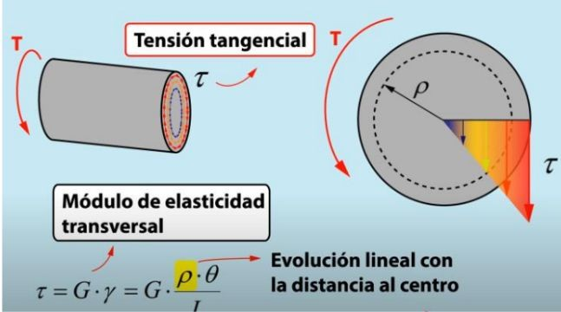
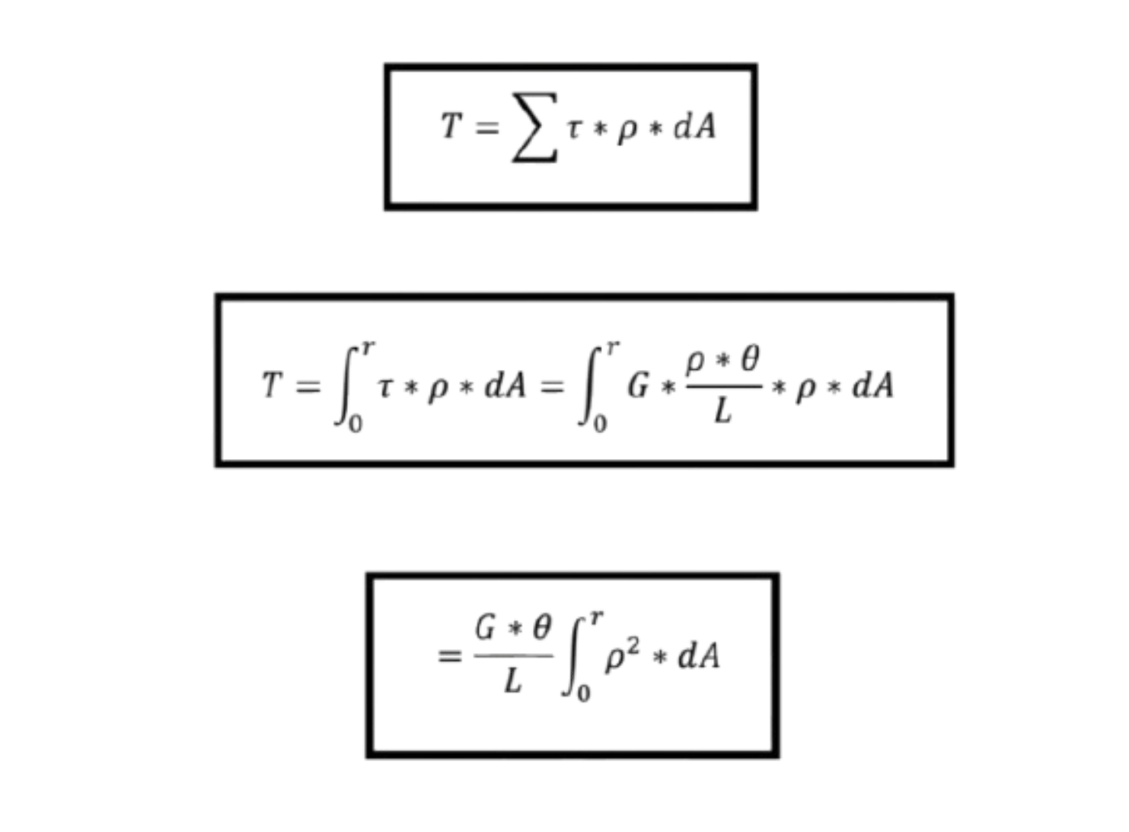
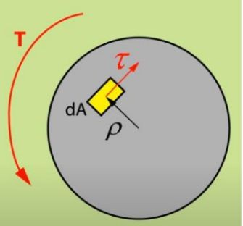
Para calcular exactamente cuánto vale fijémonos en un elemento diferencial cualquiera de la sección situado a una distancia del centro sobre este elemento actúa una tensión τ contraria al movimiento del torsor aplicado:

Slide 11
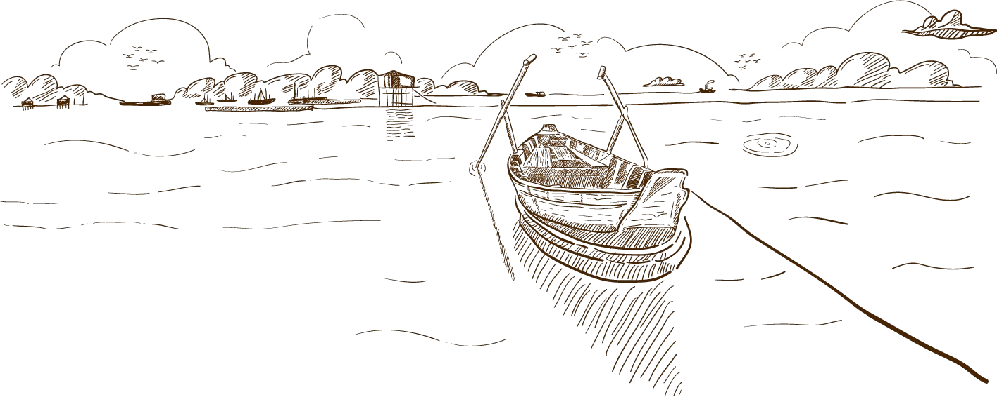
02 TENSIÓN

Slide 12
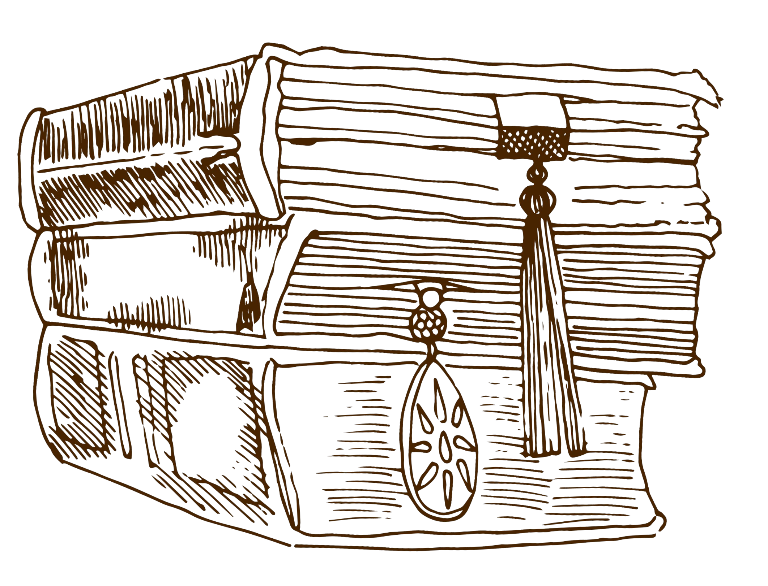
DEFINICIÓN
Fuerza ejercida por un cable, cuerda o cadena cuando es estirada debido a las fuerzas que tiran de ambos extremos de ella.
Su fórmula depende de la fuerza que se le aplique y de si la cuerda es elástica.

Slide 13
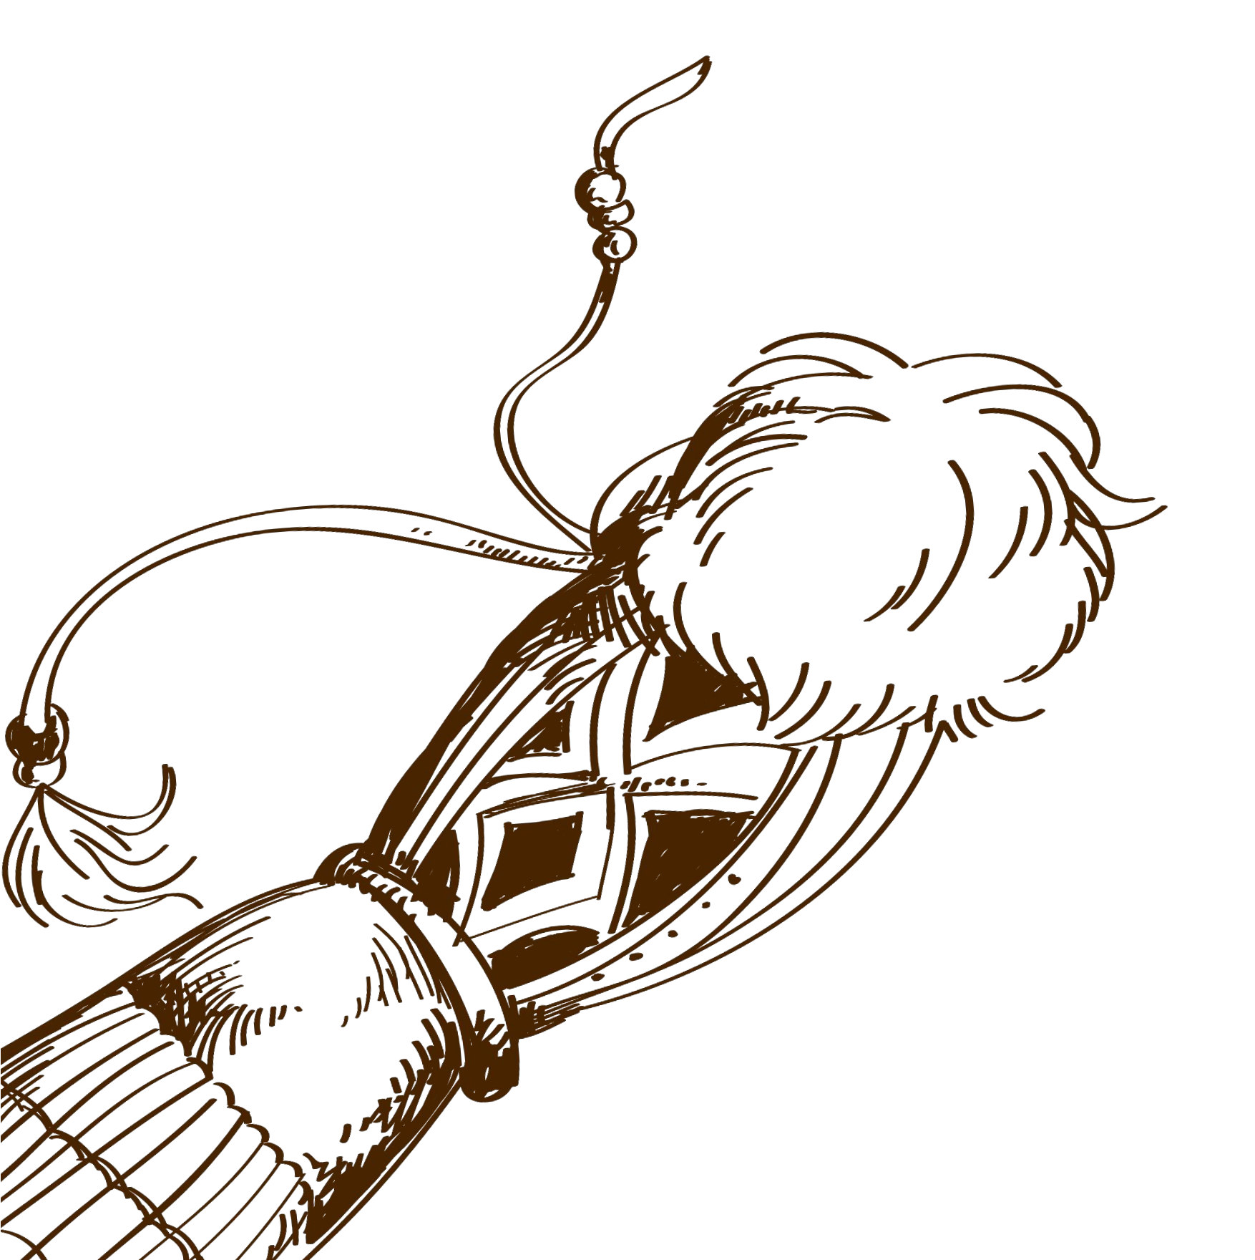
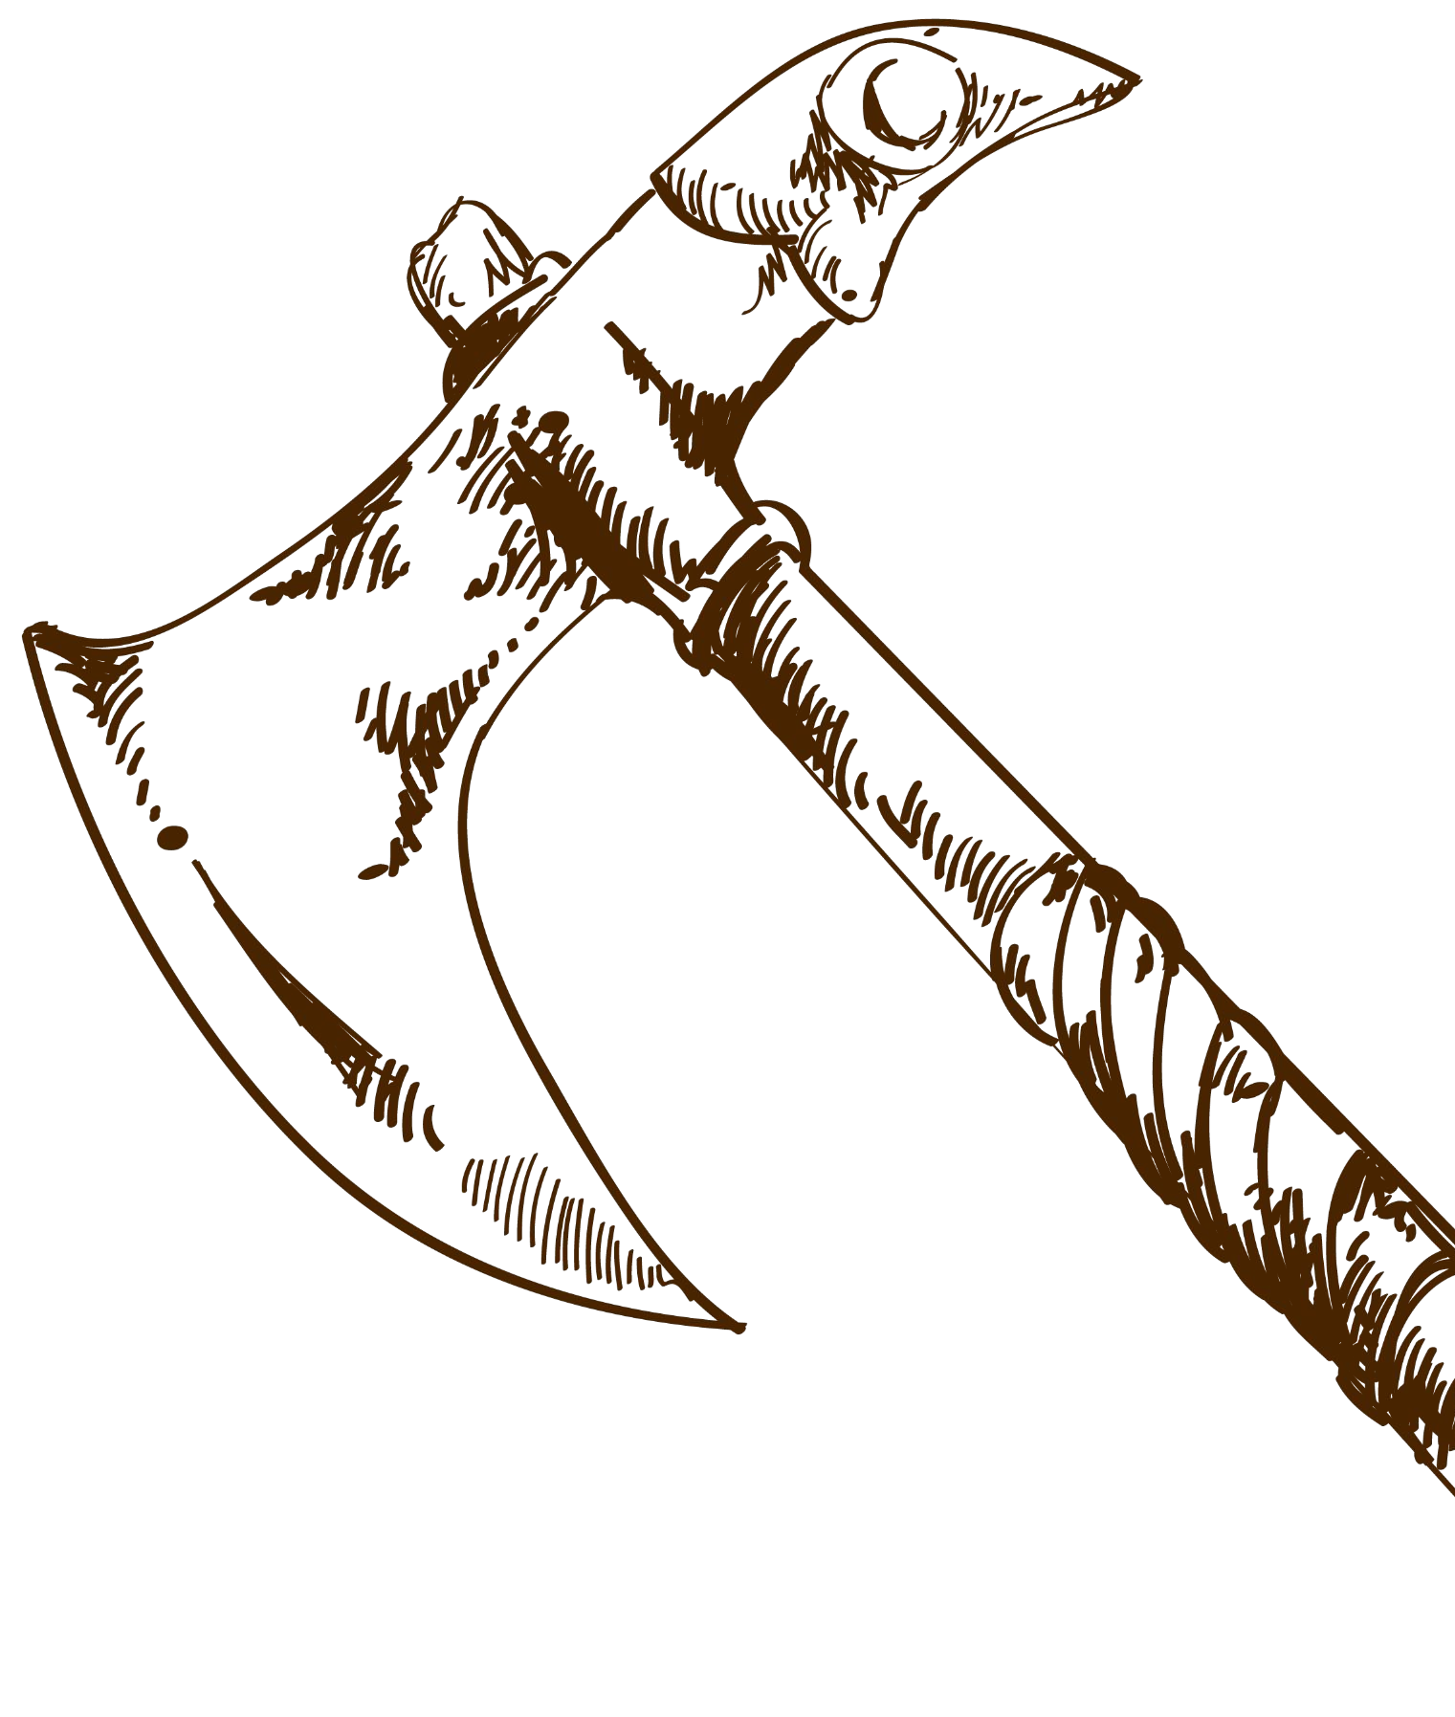
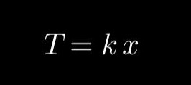
EJEMPLOS
BALISTA
Dispara grandes flechas.
Su tensión elástica se almacena en en los brazos de la madera y en la propia cuerda al estirarse.
ONAGRO
Tipo de catapulta.
Su tensión elástica se almacena en las cuerdas hasta el momento en el que se suelta el brazo de lanzamiento. Después esta tensión se convierte en energía cinética, además también se genera torsión.

Slide 14
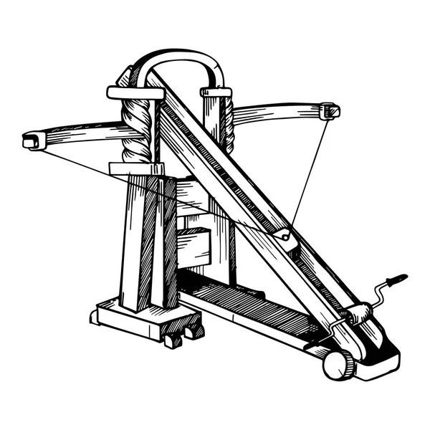
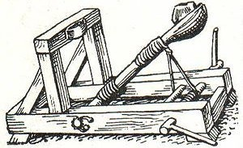
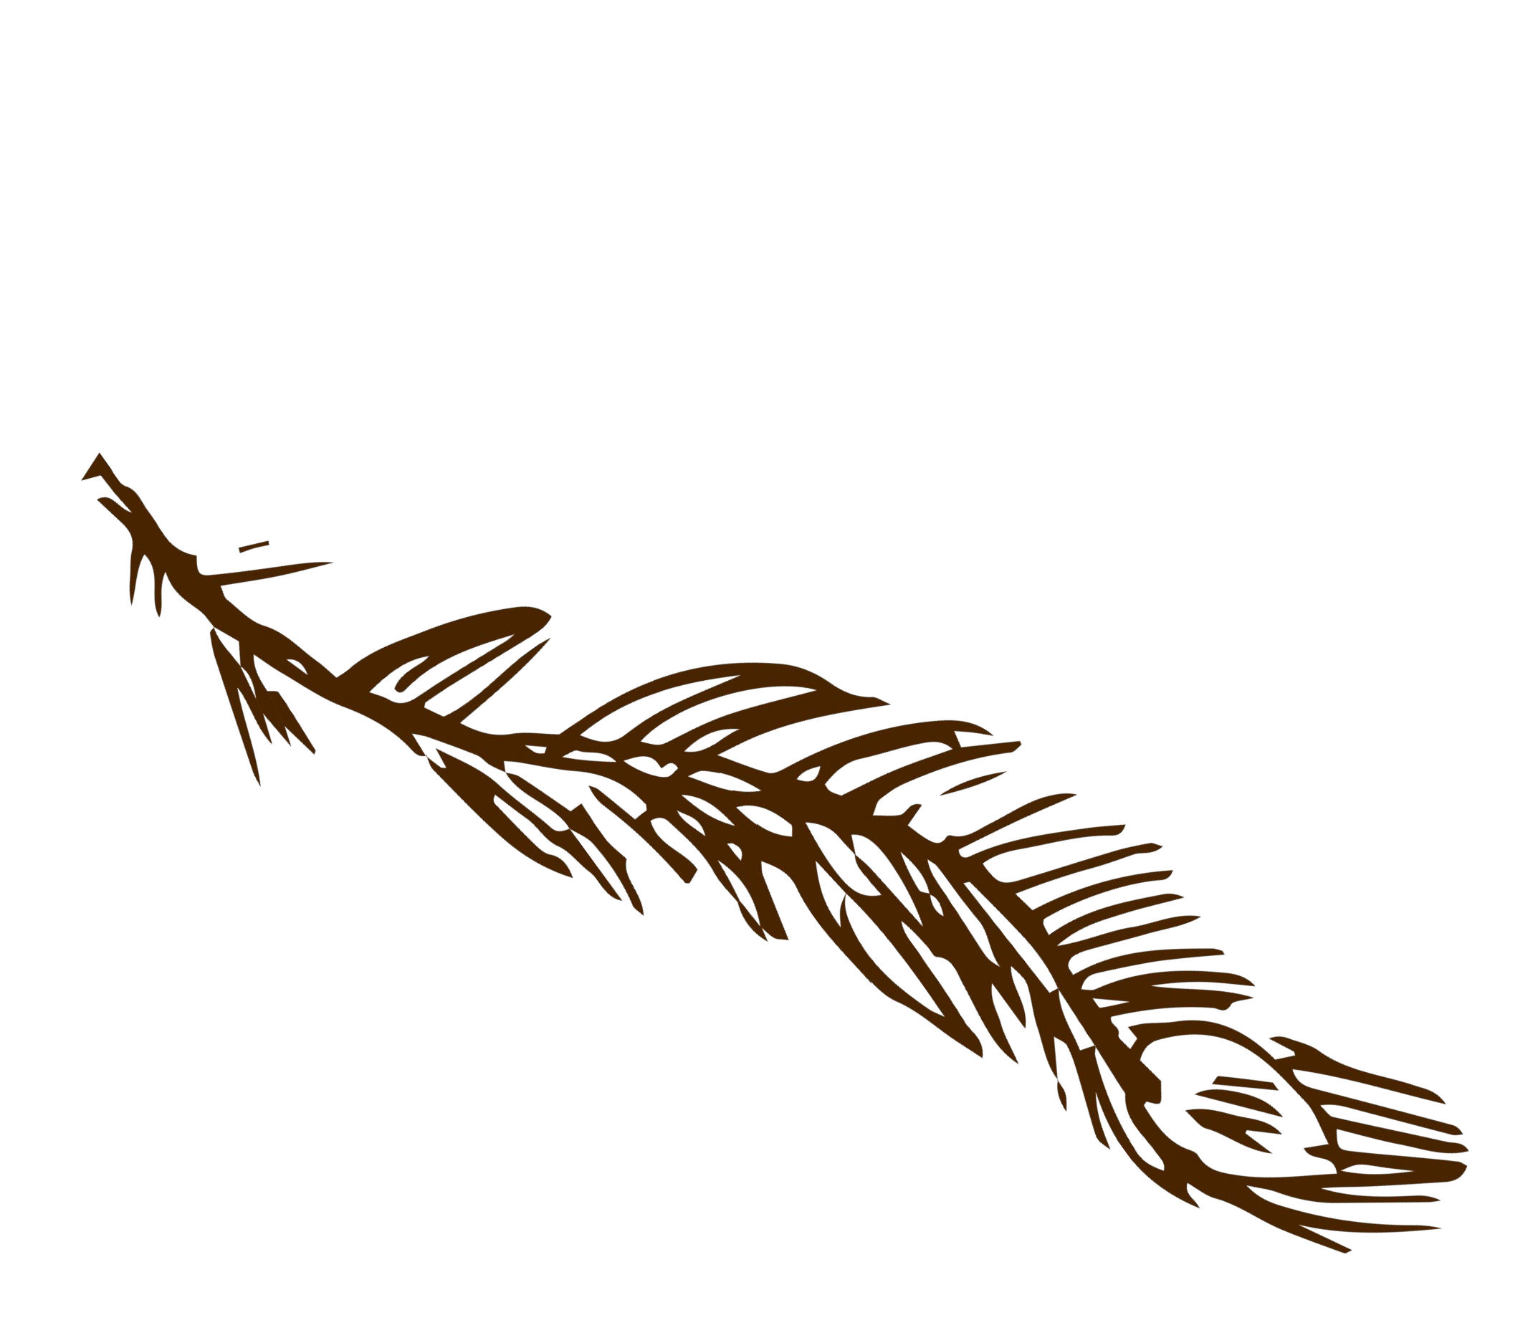
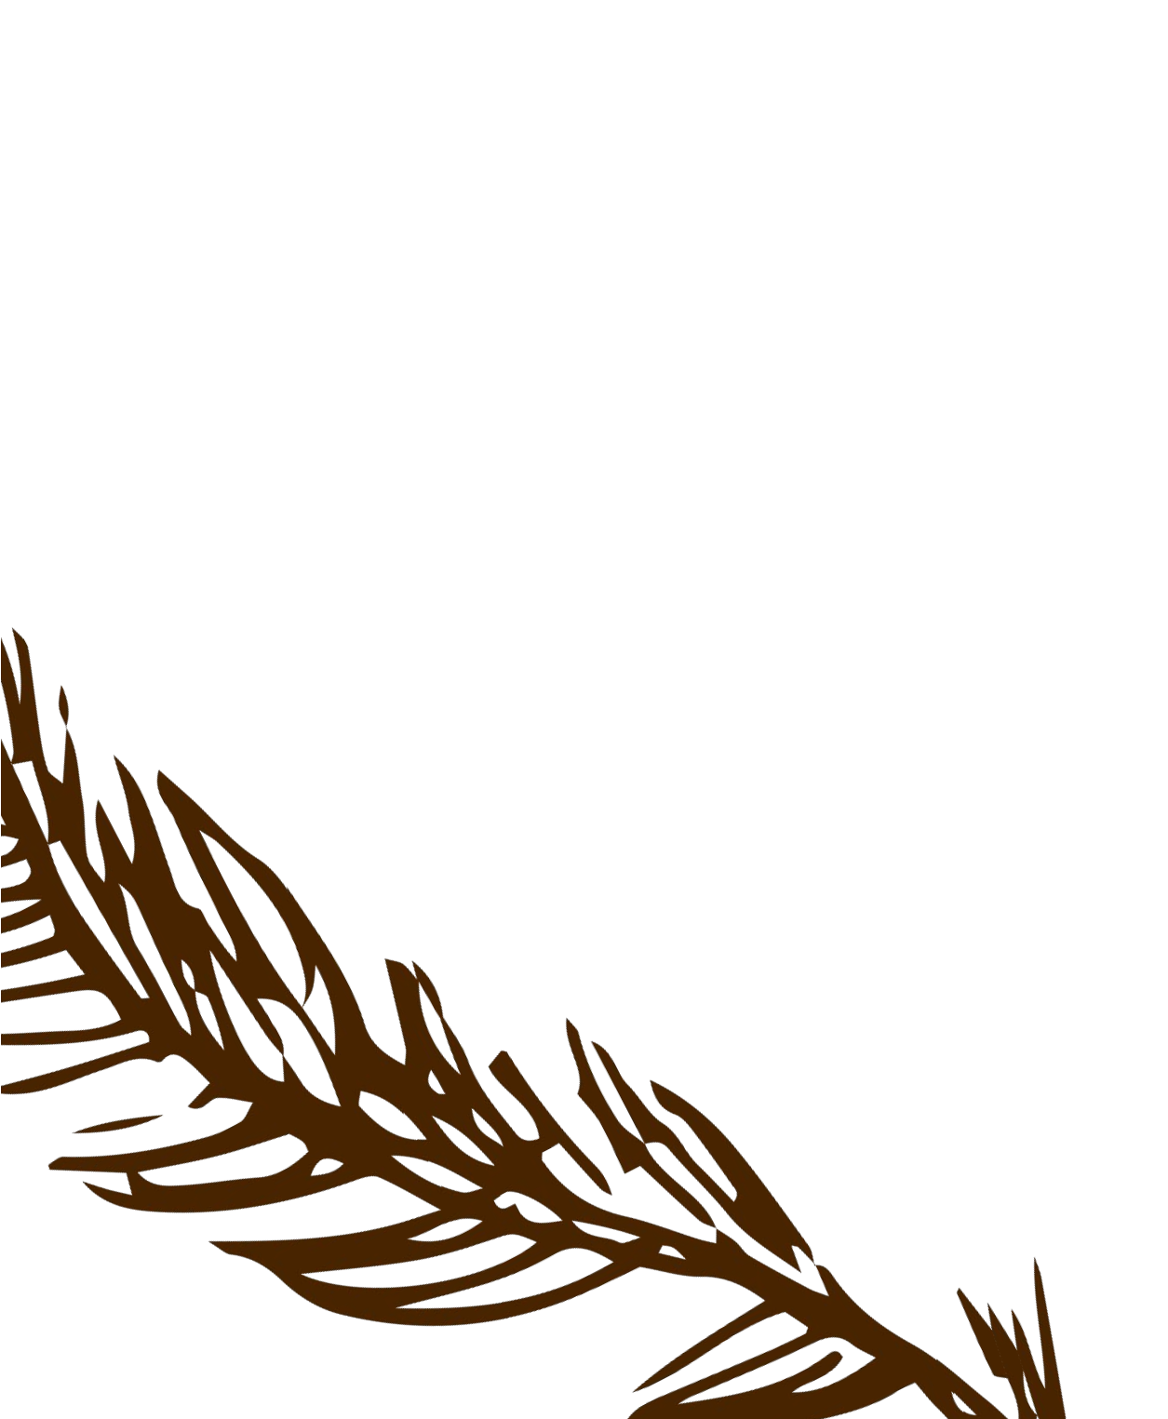
BALISTA Y ONAGRO
It’s the closest planet to the Sun and the smallest in the Solar System

Slide 15
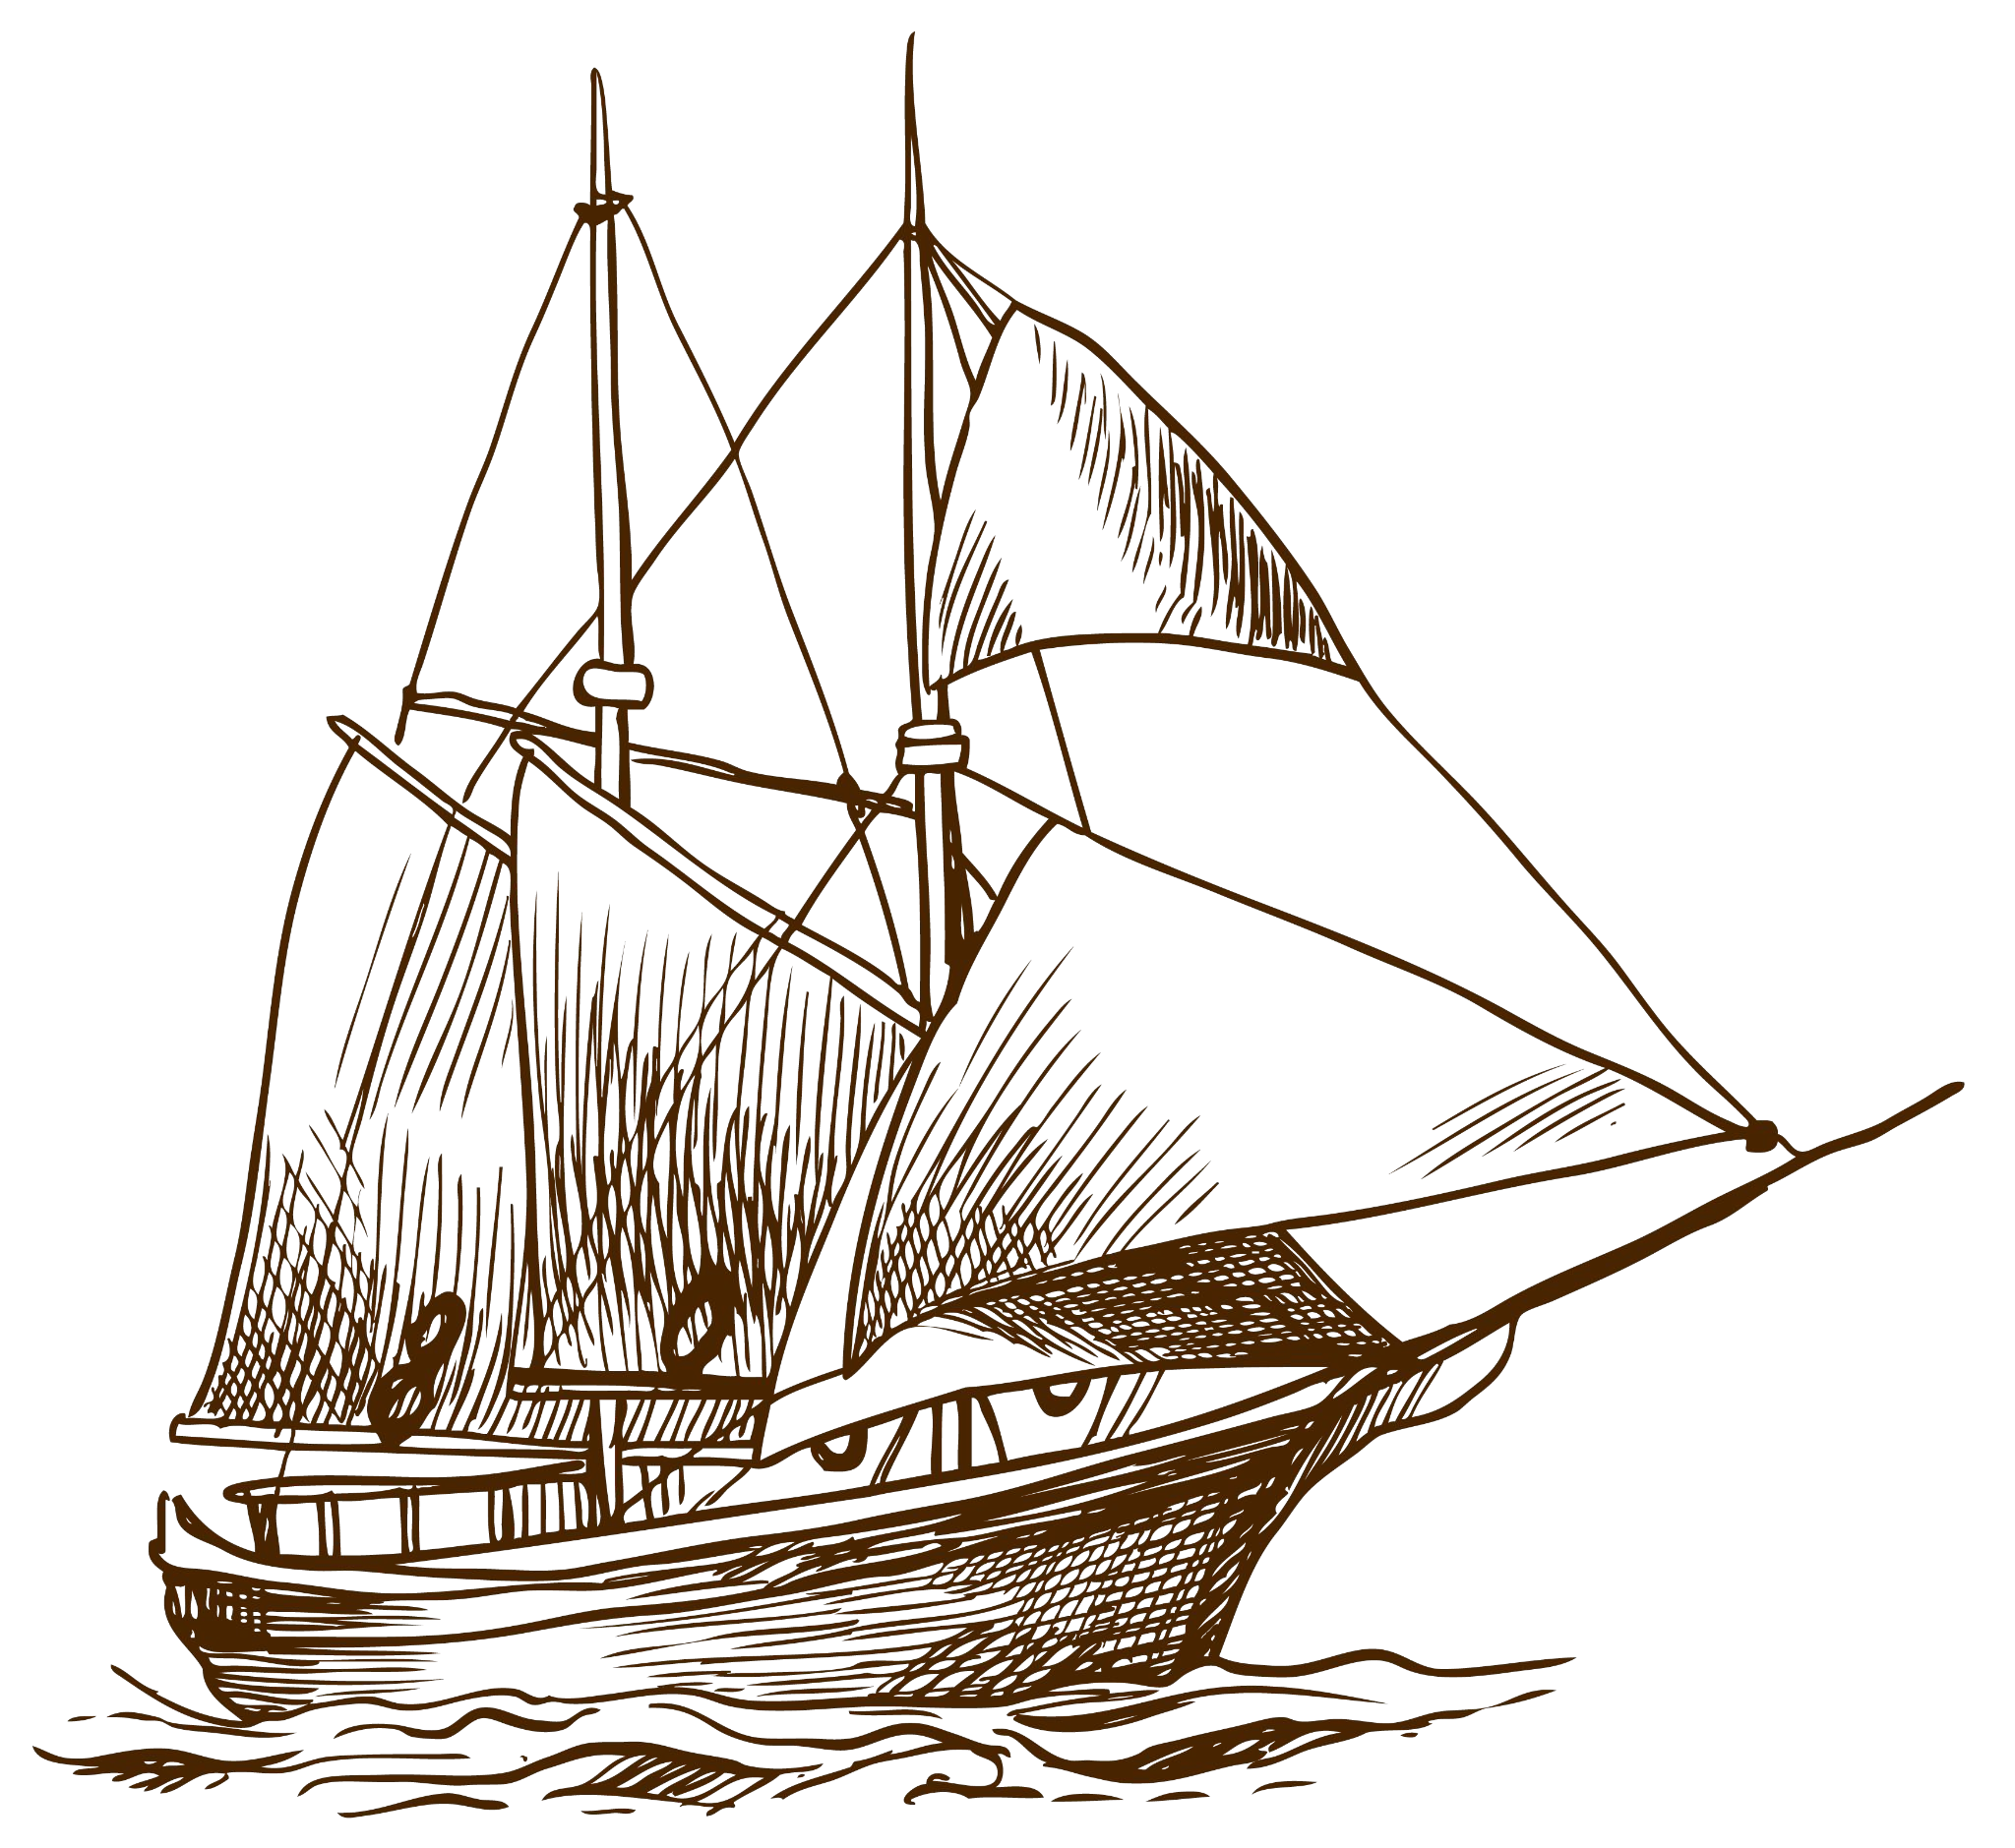
03
TRAYECTORIA

Slide 16
TRAYECTORIA RECTILÍNEA
Es la más directa y rápida.
Se caracteriza por un lanzamiento en línea recta, con poca influencia de la gravedad.
Ejemplo: Ariete
  No lanza proyectiles, pero su movimiento es rectilíneo al chocar contra las puertas y muros de los castillos.
Ejemplo: Balista
  Similar a una ballesta gigante, dispara grandes flechas o virotes en una línea casi recta.
X=Vot
V=X/t

Slide 17
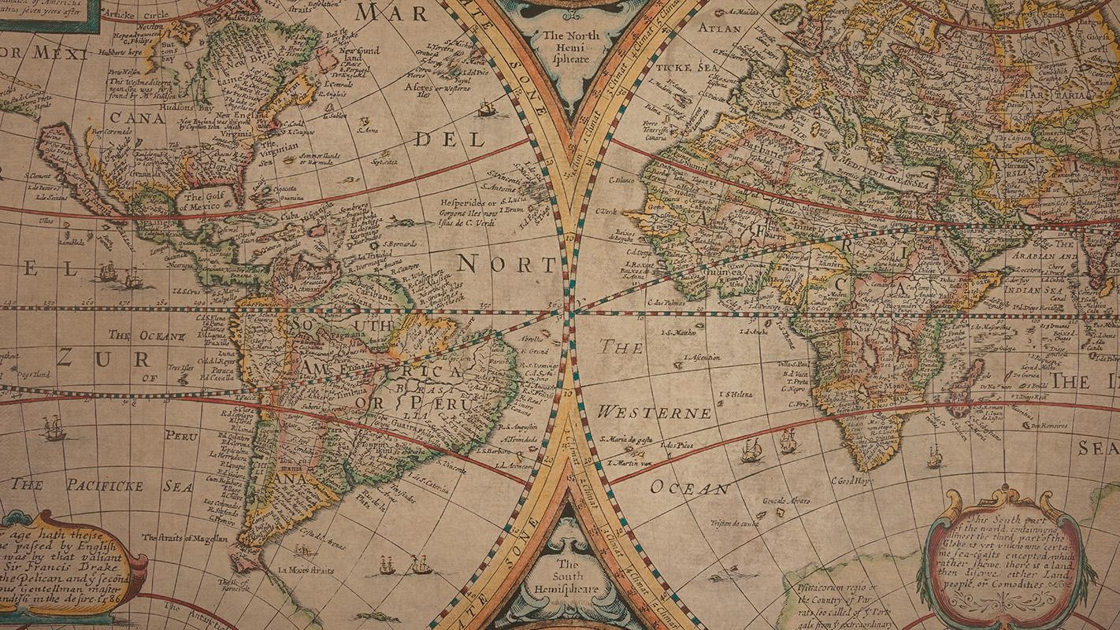
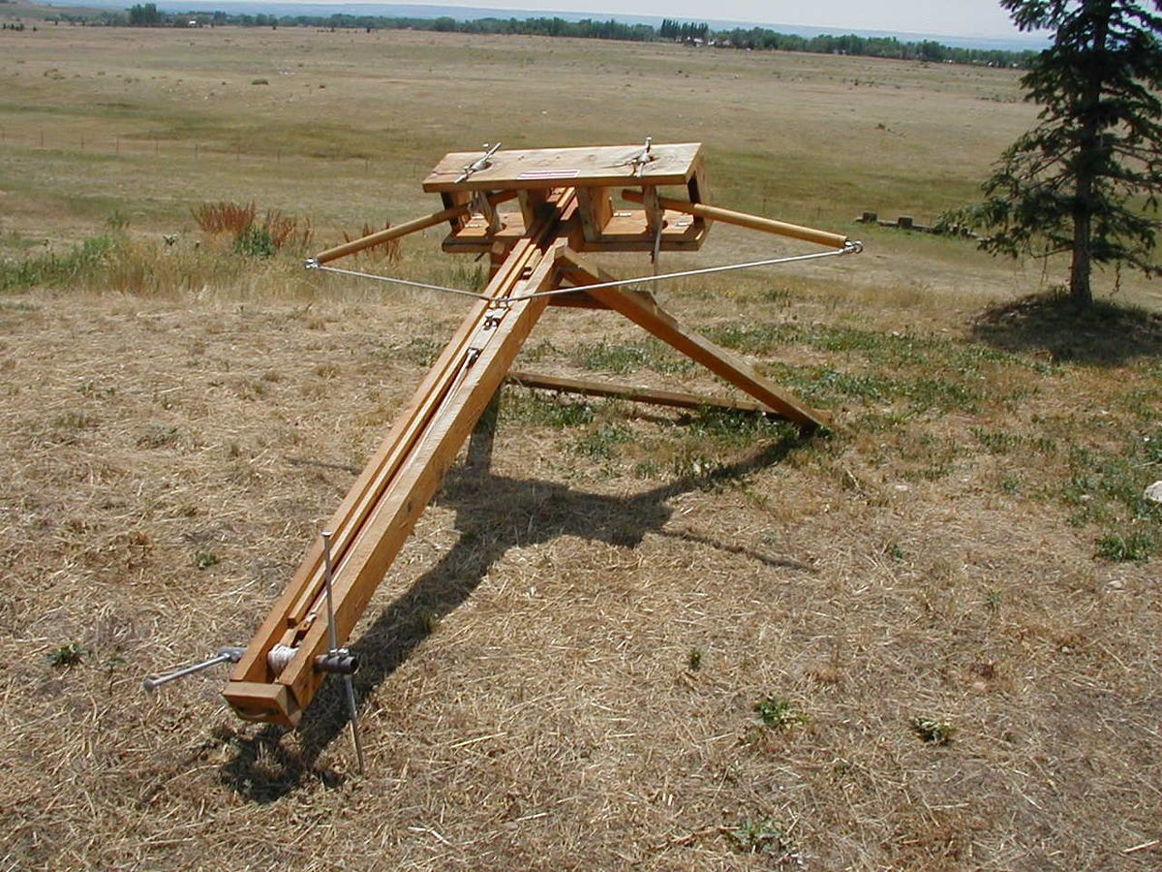
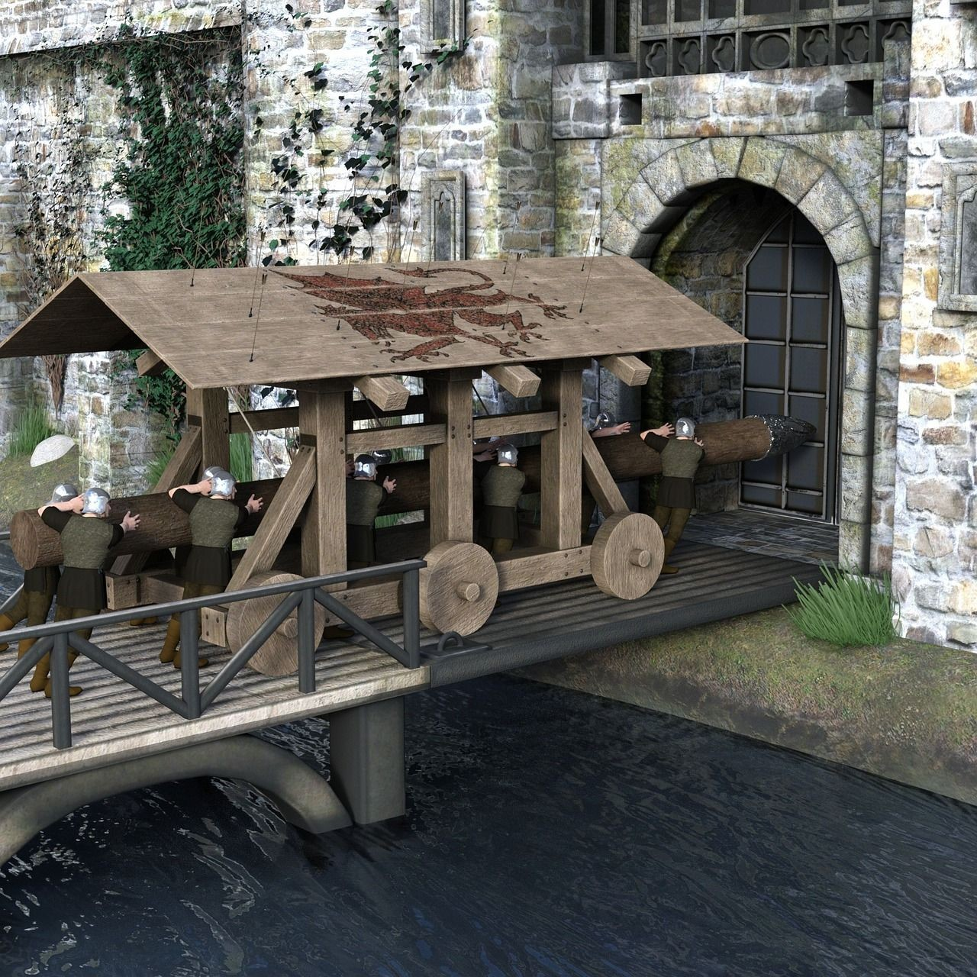
ARIETE Y BALISTA

Slide 18

TRAYECTORIA PARABÓLICA
Los proyectiles siguen una curva ascendente y descendente, influenciados por la gravedad.
Permite atacar desde una distancia mayor y sobrepasar muros.
Ejemplo: Catapulta de Tracción
  Utiliza la fuerza de varias personas para lanzar piedras con una trayectoria arqueada.
Ejemplo: Onagro
  Similar a la catapulta, pero con un diseño que le da mayor potencia.
Ejemplo: Bombarda (versión primitiva de los cañones medievales)
  Aunque disparaba proyectiles de piedra o hierro con pólvora, la trayectoria seguía siendo curva.

Slide 19
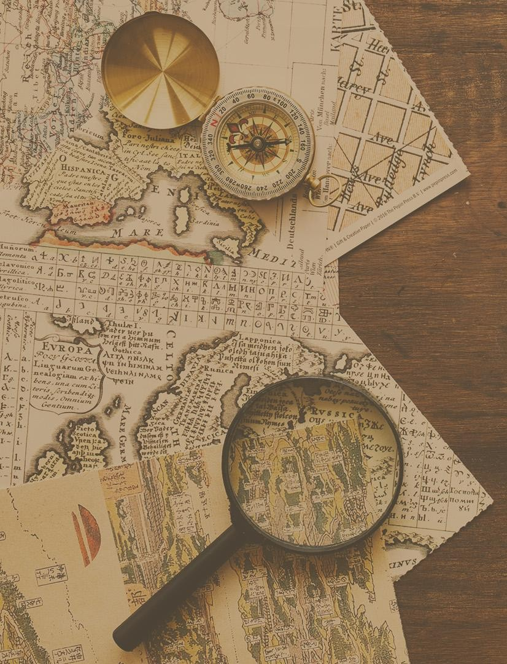
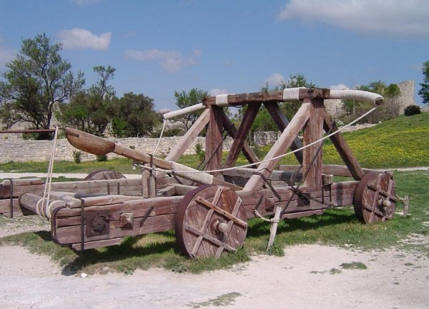
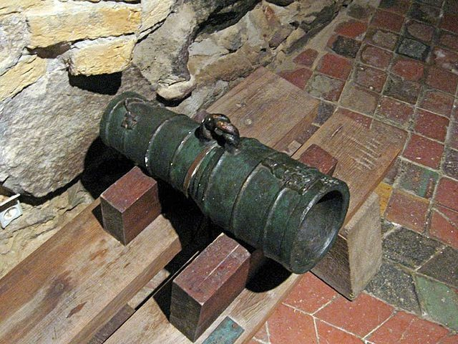
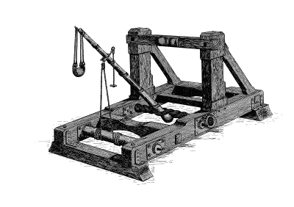
CATAPULTA, ONAGRO Y BOMBARDA

Slide 20

TRAYECTORIA BALÍSTICA COMPLEJA
Se trata de trayectorias que combinan altura y potencia, con un gran radio de acción.
Son ideales para lanzar proyectiles pesados a gran distancia y superar muros altos.
Ejemplo: Trabuco
  Una de las máquinas de asedio más poderosas, lanzaba grandes rocas o incluso cadáveres envenenados con una trayectoria balística precisa.
Ejemplo: Mangonel
  Versión más ligera del trabuco, utilizado para lanzar proyectiles con un arco más amplio.

Slide 21
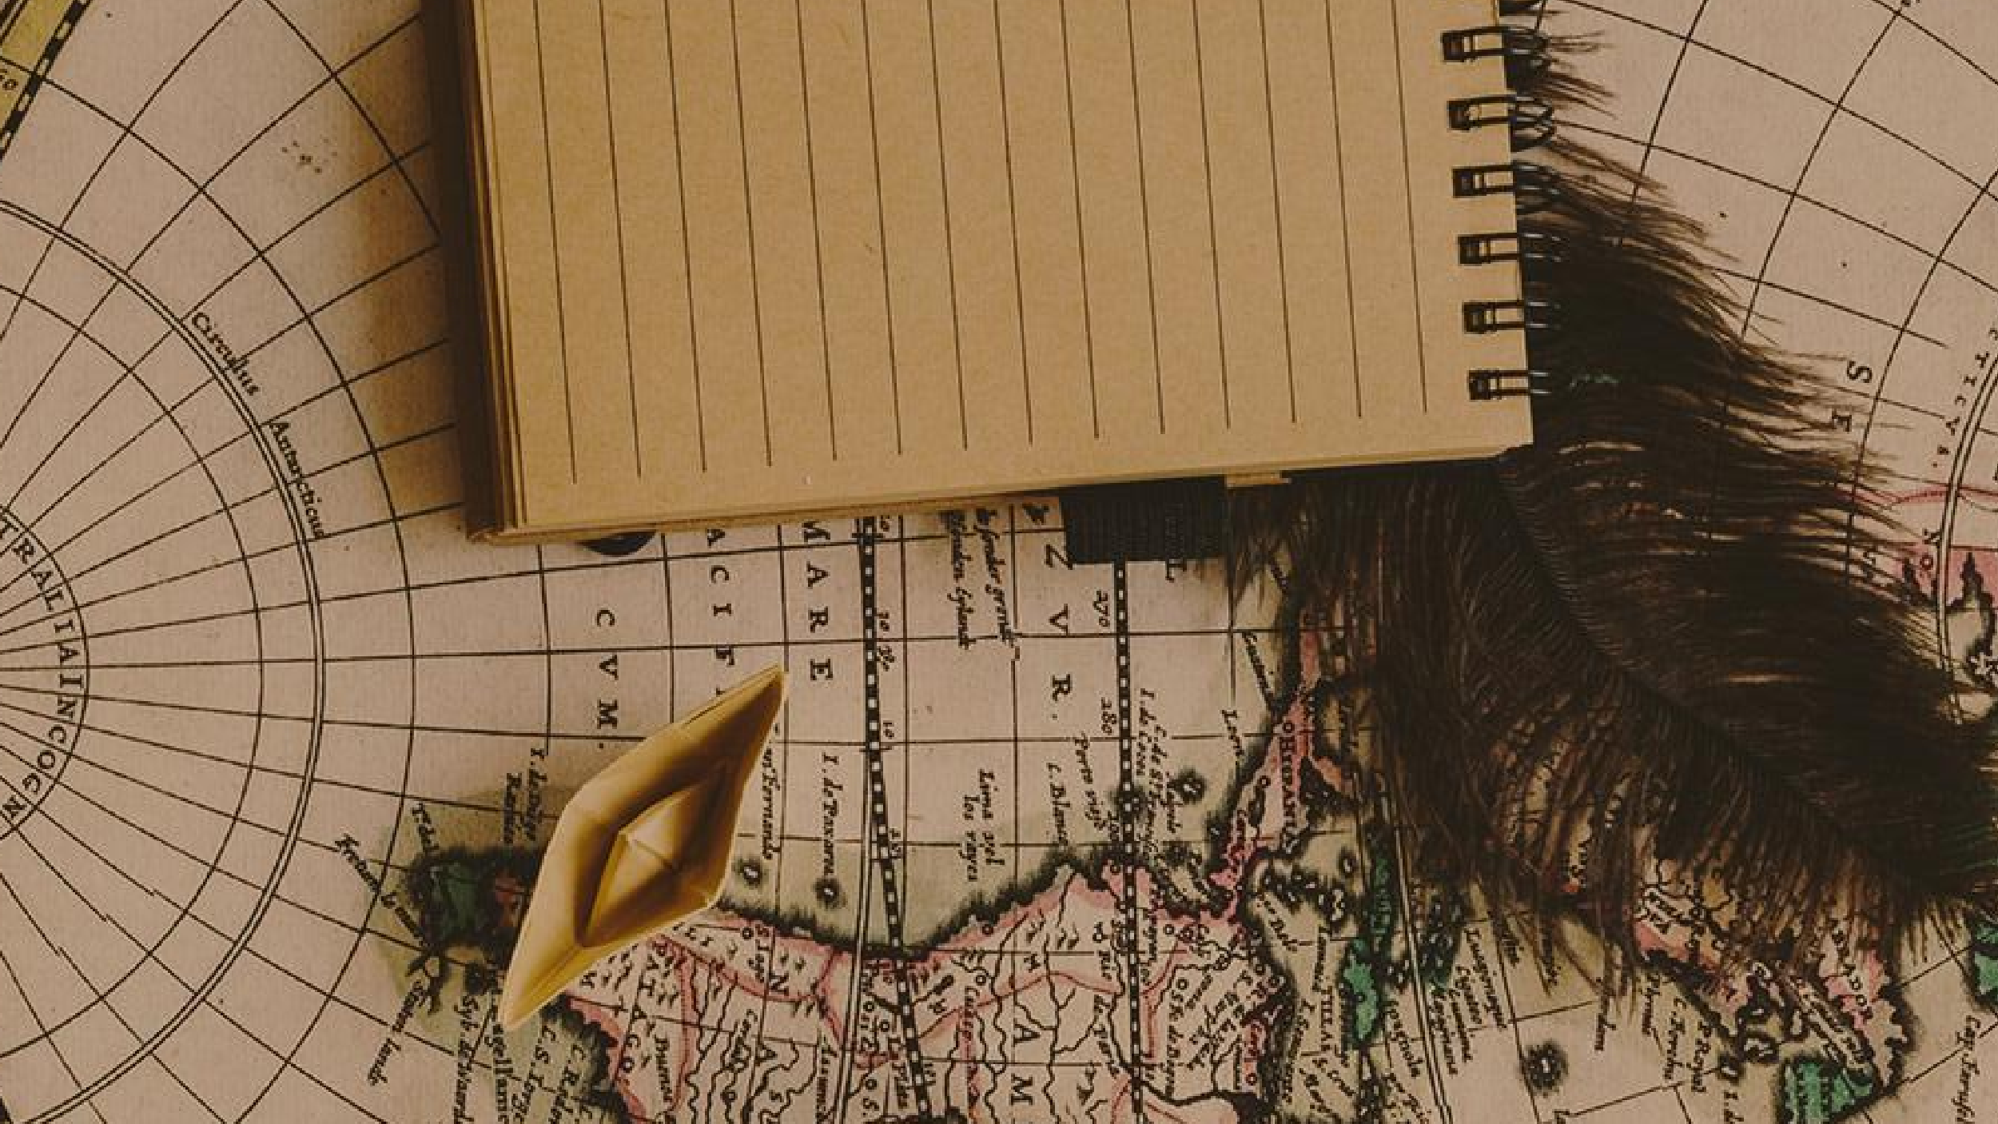
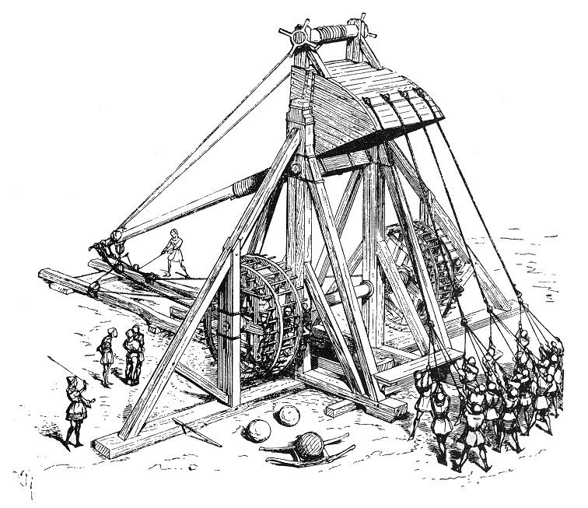
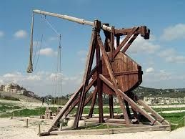
TRABUCO Y MANGONEL

Slide 22
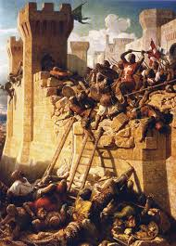
Principales
asedios.
Eva Cuadrado, Luis Cuadrado, Pablo Marcano y Juan Fco Yébenes.

Slide 23
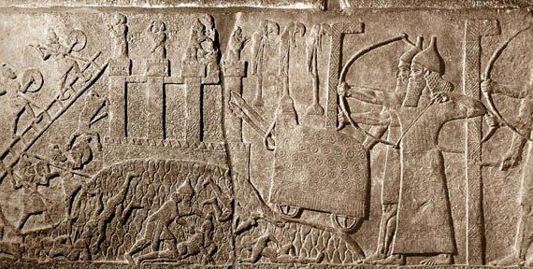
Asedio de Laquis (701 a.c)
El asedio de Laquis fue parte de la campaña del rey asirio Senaquerib para someter al reino de Judá. Laquis estaba situada en un lugar estratégico y considerada la segunda ciudad más importante de Judá después de Jerusalén, y representaba un objetivo clave para la expansión del Imperio Asirio.
Usaron una estrategia única en todo el Oriente Próximo y bastante ingeniosa, se le llamaba la "rampa de asedio", un plano inclinado que está construido con cientos de piedra y que se elevaba mas alto que las murallas de la ciudad asediada, lo que permitía que máquinas como arietes o torres de asedio logren sobrepasar las murallas. Con esta estrategia lograron tumbar la ciudad de Laquis y conquistarla.

Slide 24
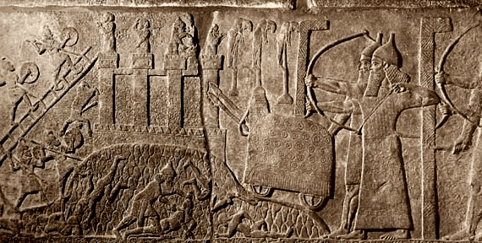
Durante el asedio de Laquish se usaron métodos tradicionales ( que persistieron hasta nuestros días, como las escaleras, junto a innovaciones como la rampa y la torre de asalto.

Slide 25
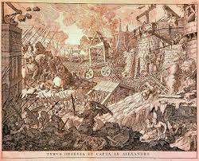
Sitio de Tiro(332 ac)
En este conflicto ocurrido en Tiro (actual Líbano), Alejandro Magno atacó a los persas que habitaban esa zona. Al macedonio se le presentó un problema: Tiro era una isla. Asi que construyó un puente de alrededor de un 1km y atacó a los tirios, utilizando
- Torres de asedio. Construidas de madera y recubiertas de cuero, cargaban con arqueros y soldados, catapultas y ballestas, para atacar la ciudad desde la altura.
- “Catapultas de torsión" o “katapeltei makedonikoi”, que arrojaban proyectiles que debían derribar el lienzo de la muralla.
- “Gastraphetes” o “ballestas de grande torsión”, ya que podía hacer el trabajo de las dos armas previamente mencionadas con una única máquina.

Slide 26
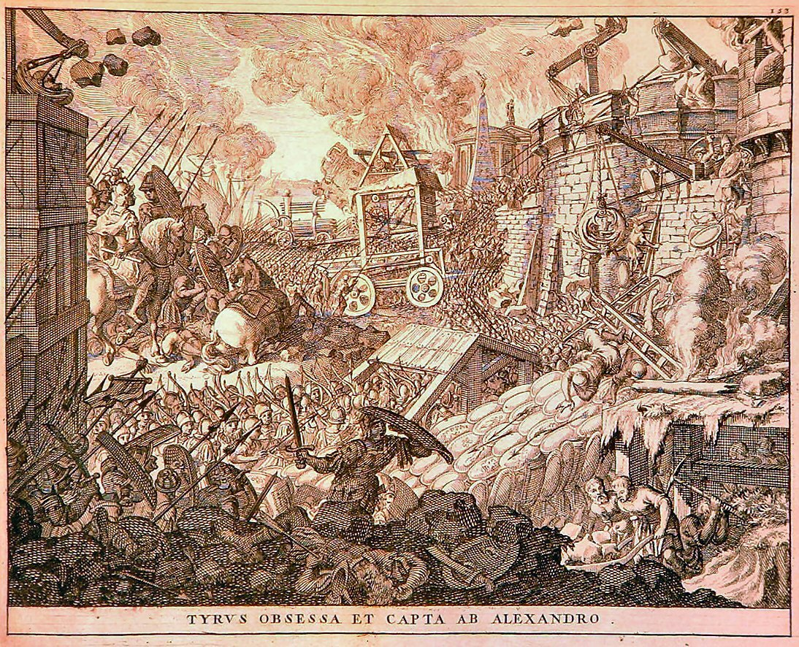
Catapulta sobre máquina de asalto
Máquina de asalto con ariete
Zapadores

Slide 27
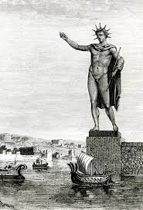
Sitio de Rodas (305 ac)
Se produjo durante el enfrentamiento entre Demetrio I Poliorcetes, hijo de uno de los generales de Alejandro Magno, y la república de la isla por su alianza con Ptolomeo I de Egipto, otro de los herederos de Alejandro. En el que participaron alrededor de 200 naves y 40.000 hombres
La máquina de guerra destacada es la “Helépolis”, una torre de asedio de 9 pisos y 40m de altura, con la cual se intentó acabar con la ciudad, misión en la que Demetrio fracasó tras años de intentos vanos.
Fun fact: Gracias a este conflicto, se edificó el coloso de Rodas, una de las 7 maravillas del mundo antiguo

Slide 28
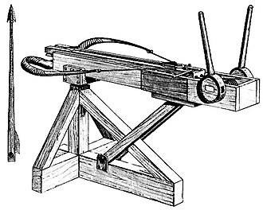
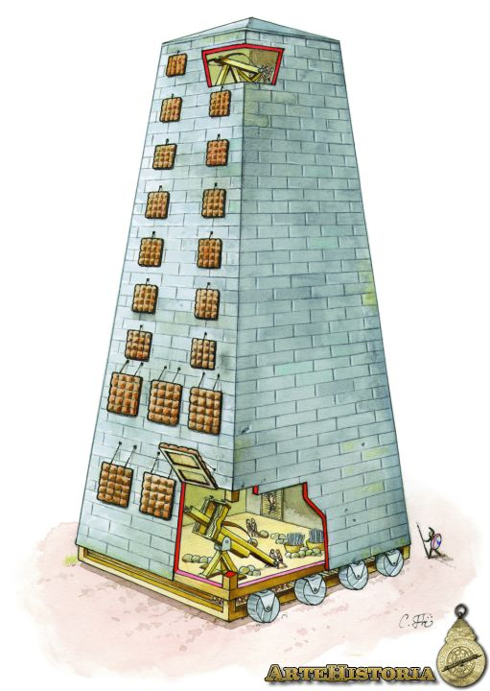
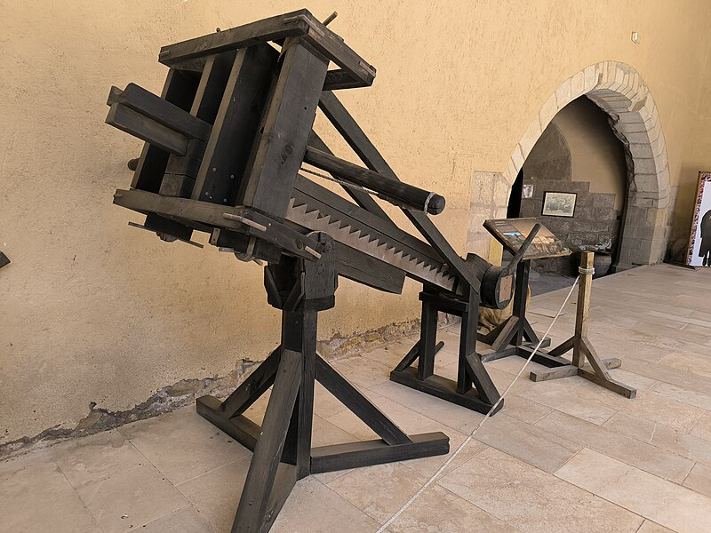

LOS OXÍBELES ERAN LANZADORES DE DARDOS O FLECHAS
OXÍBELES
LITÓBOLOS
NUEVE PLANTAS
LOS LITÓBOLOS ERAN LANZADORES DE PIEDRAS
CATAPULTAS
200 PERSONAS MANEJABAN LA MÁQUINA
8 RUEDAS

Slide 29

Asedio de Sagunto (219 a.c)
El asedio de Sagunto fue un enfrentamiento militar que tuvo lugar en el año 219 a.C. entre los cartagineses, liderados por Aníbal, y los saguntinos. Este evento es conocido por haber sido el desencadenante de la Segunda Guerra Púnica.
El asedio duró aproximadamente ocho meses. Durante este tiempo, los saguntinos resistieron tenazmente, pero finalmente las defensas de la ciudad fueron superadas principalmente por:
-Arietes: Un tronco de proporciones enormes usados para derrumbar murallas
-Zapadores: Hombres que cavaban por debajo de las murallas túneles con el objetivo para el colapso de esta (A día de hoy todavía se usa pero con explosivos)

Slide 30
ARMAS INCENDIARARIAS
Junto a los medios tradicionales, como las minas y zapas, los arietes y las diferentes armas que constituyen la poliorcética, o formas de asediar y de defender una fortaleza, por ejemplo, las torres de asalto, hubo – como hoy- formas de derrotar al enemigo mediante el uso del fuego.

Slide 31

ASEDIO DE SIRACUSA
Durante el asedio de Siracusa por los romanos, entre los años 213 y 211, Arquímedes desarrolló un sistema de defensa que incluía la mayoría de las armas de la época (catapultas y balistas), sino también una red de espejos ustorios, es decir, cóncavos, que, al concentrar los rayos solares sobre las naves, incendiarían los barcos romanos.
Aún así, la ciudad cayó y un soldado romano asesinó al gran científico.

Slide 32

Asedio de Constantinopla (1453)
Tras varios años de crisis económica, el Imperio Bizantino se vio reducido a casi nada, y con un creciente Imperio Otomano, la conquista y eventual caída era inevitable- La principal arma usada por los turcos en este asedio fueron la bombarda, ingeniadas por el húngaro "Orbán", un cañón de alrededor de 8 metros de largo y unas 20 toneladas de peso, capaz de disparar cargas de alrededor de 544 kg, rompiendo fácilmente las murallas bizantinas.
Por parte bizantina, se usó el llamado "fuego griego", técnica usada desde hace siglos en donde gracias a un inflamable, se lograba hacer arder la superficie del agua, quemando cualquier barco cercano.

Slide 33

¿CÓMO ACTUABA EL FUEGO GRIEGO ?
Se generarían explosiones y gases tóxicos.
Su invención se atribuye a Callínico, un ingeniero militar sirio, que se basaría en los estudios del astrónomo y alquimista Esteban de Alejandría.
Fue usado por los bizantinos contra los invasores árabes en los asedios de los siglos VII y VIII, con éxito, pues la ciudad no fue rendida.
Era una mezcla líquida de nafta, azufre y amoniaco, y posiblemente cal viva y nitratos. La cal viva sería la mecha pues al entrar en contacto con el agua, la temperatura de eleva a 150º.

Slide 34

Herón de Bizancio, en su obra Poliorcética describe el uso del fuego griego en armas portátiles, que actuarían como lanzallamas. Es posible que desde alguna helépolis fuese utilizada.

Slide 35
CONCLUSIONES
¿Van la ciencia y la guerra de la mano? y si en ese caso es si, ¿Porque evoluciona tan lento? o ¿Por qué no innovaron más?, entonces,empezamos a investigar y hacer análisis, y tras meses de trabajo, presentamos aquí, algunas de las máquinas de guerra usadas en la edad antigua y media
Los avances científicos en armas de guerras se vieron limitados por la falta de conocimiento sobre física y química en esa época, ya que no se usaban fórmulas para comprobar las fuerzas de sus máquinas ni tampoco las recetas para armas químicas. Tal vez fuera una cuestión de necesidad, de falta de necesidad real. Porque con lo que tenían les bastaba.
La cuestión es ¿se adaptaban las armas de asedio y sus proyectiles al límite de rotura (límite de elasticidad).? Las murallas solían estar construidas de mampostería de sillares regulares rellenos de materiales varios, con lo que no eran del todo macizos. Importaba también la velocidad mas que la masa.
Este atasco científico se debió a que en Europa se había desarrollado en toda posible idea y no tenían materiales nuevos con los que conjugar nuevas ideas para máquinas de guerras (como fue la pólvora), fue esta el que dio una nueva cara a la ciencia, así que sí es debido a que habían llegado al límite de esas ideas y materiales. Habían llegado al límite de las posibilidades de esas armas.

Slide 36
FORTIFICACIONES VAUBAN.
Vauban fue un ingeniero militar en la época del rey Luis XIV, conocido por sus fortificaciones, que siguieron un estilo desarrollado en Italia a finales del siglo XV y principios del XVI, la llamada “traza italiana”. Este estilo fue puesto en práctica en respuesta al intento de invasión de Francia a la Península Italiana, ya que el ejército francés estaba equipado con nuevos cañones capaces de destruir fácilmente las fortificaciones de estilo medieval, es decir, los muros y torres altos y de planta cuadrada.Para contrarrestar el poder de las nuevas armas, los muros defensivos de las fortificaciones se hicieron más bajos y anchos, y se construyeron con piedra y arena, pues absorbían mejor los impactos de los proyectiles lanzados por los cañones. Además, este tipo de construcción dio lugar a la aparición de bastiones y revellines que mejoraron la defensa, ya que ofrecían la posibilidad de efectuar fuego cruzado sobre sus atacantes. El resultado, tras la aplicación de estas innovaciones defensivas, fueron las construcciones en forma de estrella.

Slide 37


Slide 38

AGRADECIMIENTOS
A nuestra profesora de Física, Eva Molina, por sus explicaciones sobre las fuerzas físicas que determinaban el funcionamiento de estas máquinas.
A Amparo Muñoz, Marcos Iniesta y Ana Funes, del Departamento de Historia por su apoyo en la investigación de los aspectos históricos.

